Slide 1
Введение в сервисы

Slide 2

Agenda
Общее понимание сервисов
Модели API сервисов
RPC
REST
…

Slide 3
Что такое сервис?

Slide 4

Сервисы и Service-Oriented Architecture (SOA)
Термин «сервис» (в контексте архитектуры ПО вообще, и в архитектуре, ориентированной на сервисы) относится к функциональности ПО или набору функциональных возможностей ПО (таких как поиск указанной информации или выполнение набора операций), которые разные клиенты могут повторно использовать для различных целей, вместе с политиками, которые должны контролировать его использование (например, на основе личности клиента, запрашивающего услугу).
https://en.wikipedia.org/wiki/Service_(systems_architecture)
Сервис-ориентированная архитектура (SOA) - это архитектурный стиль, который фокусируется на отдельных сервисах, а не на монолитном дизайне.
Сервис – это отдельная функциональная единица, доступ к которой можно получить удаленно, а также использовать и обновлять независимо (например, получать выписку по кредитной карте онлайн).
https://en.wikipedia.org/wiki/Service-oriented_architecture

Slide 5

Для чего (как использовать)?
Внутри
Переиспользуемые программные компоненты (модули)
Снаружи
API для подключаемых внешних систем (интеграции)

Slide 6
Компоненты сервисов
Интерфейс
Программная модель
(Remote procedure call, Message transfer, …)
Протоколы
(XML-RPS, SOAP, WS-*, …)
Сетевой транспорт
(TCP/UDP, HTTP, Message Queues, …)
Дополнительная функциональность
Обнаружение (Service discovery)
Безопасность
Транзакции
Надежная доставка (Reliability messaging)
…
Базовая инфраструктура и разработка
Hosting / Service live cycle
Инструментарий (Tooling)
…
Описание (Service description / Metadata)

Slide 7
Программные модели сервисов
Подходы к API сервисов

Slide 8
Модели
Remote procedure call (RPC)
Distributed objects
Message transfer
Resources manipulation

Slide 9
Удаленный вызов процедур
Remote procedure call (RPC)
Client
Server
P₁ = 1, P₂ = 3
int Add(int a, int b)
{
return a + b;
}
int sum = Add(1, 3);
R = 4

Slide 10
Распределенные объекты
Remote / Distributed objects
Client
Server
new
var obj = new SomeClass();
call
obj.SomeMethod(3);
obj.Dispose();
destroy

Slide 11
Передача сообщений / очереди сообщений
Message transfer / Message Queue
Application 1
Application 2
Send
Receive
Message Queue

Slide 12
Управление ресурсами
Resources manipulation
Всё есть ресурсы (одиночная сущность, коллекция, коллекция с подколлекцией, …)
/books
/books/ISBN-11347290
/books/ISBN-11347290/pages/1

Slide 13
Технологии и подходы
Модель | Стандарты и технологии
Remote procedure call (RPC) | DCE/RPC, MS RPC, SUN RPC XML-RPC, JSON-RPC SOAP & WS-* protocols GraphQL
Distributed objects | CORBA, DCOM .Net Remouting
Message transfer | SOAP & WS-* protocols
Resources manipulation | REST (architectural style) OData Swagger/OpenAPI

Slide 14
RPC-сервисы

Slide 15
RPC технологии
DCE/RPC
MSRPC
XML-RPC
SOAP 1.0
SOAP 1.1
SOAP 1.2
1990s
1990s
1998
1999
2000
2003
JSON-RPC
2005
gRPC
2016

Slide 16
DCE/RPC, MSRPC
Client Application
Server Application
Client Stub
Server Stub
Client run-time library
Server run-time library
Transport
Transport

Slide 17
Microsoft Interface Definition Language (MIDL)
calc.idl
calc.h
Заголовки для программы
[ uuid(7a98c250-6808-11cf-b73b-00aa00b677a7), version(1.0) ] interface calculator { int add(int a, int b); int mul(int a, int b); }
calc_c.c
Клиентский stub
Midl.exe
calc_s.c
Серверный stub

Slide 18
XML-RPC
Request
Response
<?xml version="1.0" encoding="utf-8" ?>
<methodCall>
<methodName>examples.getStateName</methodName>
<params>
<param>
<value>
<i4>40</i4>
</value>
</param>
</params>
</methodCall>
<?xml version="1.0" encoding="utf-8" ?>
<methodResponse>
<params>
<param>
<value>
<string>South Dakota</string>
</value>
</param>
</params>
</methodResponse>
https://xmlrpc.com/spec.md

Slide 19
JSON-RPC 2.0
Request
Response
{
"jsonrpc": "2.0",
"method": "subtract",
"params": {
"subtrahend": 23,
"minuend": 42
},
"id": 3
}
{
"jsonrpc": "2.0",
"result": 19,
"id": 1
}
https://www.jsonrpc.org/specification

Slide 20
gRPC
syntax = "proto3"; option csharp_namespace = "Sample"; service Calculator { rpc Add (AddRequest) returns (AddReply); } message AddRequest { int32 a = 1; int32 b = 2; } message AddReply { int32 result = 1; }
Клиент
Сервер (интерфейс)
https://grpc.io/

Slide 21
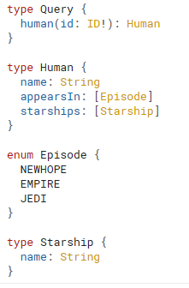
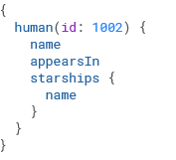
GraphQL
Types description
Response (in JSON)
{
"data": {
"human": {
"name": "Han Solo",
"appearsIn": [
"NEWHOPE",
"EMPIRE",
"JEDI"
],
"starships": [
{
"name": "Millenium Falcon"
},
{
"name": "Imperial shuttle"
}
]
}
}
}
Query
https://graphql.org/

Slide 22
SOAP и WS-* стандарты

Slide 23
SOAP запрос / ответ
<?xml version="1.0"?>
<soap:Envelope
xmlns:soap="http://www.w3.org/2003/05/soap-envelope/"
soap:encodingStyle="http://www.w3.org/2003/05/soap-encoding">
<soap:Header>
<m:Trans xmlns:m="http://www.w3schools.com/transaction/"
soap:mustUnderstand="1">234
</m:Trans>
</soap:Header>
<soap:Body>
<m:GetPrice xmlns:m="http://www.w3schools.com/prices">
<m:Item>Apples</m:Item>
</m:GetPrice>
<soap:Fault>
...
</soap:Fault>
</soap:Body>
</soap:Envelope>
ENVELOPE
HEADER
BODY

Slide 24
Web Services Description Language (WSDL)
<definitions>
<types>
definition of types...
</types>
<message>
definition of a message...
</message>
<portType>
<operation>
definition
of a operation...
</operation>
</portType>
<binding>
definition of a binding...
</binding>
<service>
definition of a service...
</service>
</definitions>
Типы (types)
Описывают пользовательские типы в сообщениях (структуры)
Сообщения (messages)
Структура входящих и исходящих сообщений
Типы портов (portTypes) и операции (operations)
Наборы операций
Можно считать, что
Операция == имя метода, portType == interface
Привязки (bindings)
Связывает portType с протоколом (чаще всего SOAP поверх http)
Можно связать один portType с множеством протоколов
Сервисы (services)
Представляет 1 или более URLs для сервиса.

Slide 25
<?xml version="1.0" encoding="utf-8" ?>
<definitions name="HelloService"
targetNamespace="http://www.examples.com/wsdl/HelloService.wsdl"
xmlns="http://schemas.xmlsoap.org/wsdl/"
xmlns:soap="http://schemas.xmlsoap.org/wsdl/soap/"
xmlns:tns="http://www.examples.com/wsdl/HelloService.wsdl"
xmlns:xsd="http://www.w3.org/2001/XMLSchema">
<message name="SayHelloRequest">
<part name="firstName" type="xsd:string"/>
</message>
<message name="SayHelloResponse">
<part name="greeting" type="xsd:string"/>
</message>
<portType name="Hello_PortType">
<operation name="sayHello">
<input message="tns:SayHelloRequest"/>
<output message="tns:SayHelloResponse"/>
</operation>
</portType>
<binding name="Hello_Binding" type="tns:Hello_PortType">
<soap:binding style="rpc" transport="http://schemas.xmlsoap.org/soap/http"/>
</binding>
<service name="Hello_Service">
<documentation>WSDL File for HelloService</documentation>
<port binding="tns:Hello_Binding" name="Hello_Port">
<soap:address location="http://www.examples.com/SayHello/" />
</port>
</service>
</definitions>
Входящее сообщение
Исходящее сообщение
Операция: вход + выход
Привязка к пртоколу (HTTP)
Экземпляр сервиса (port)

Slide 26
WS-* стандарты
https://en.wikipedia.org/wiki/List_of_web_service_specifications
WS-Security
Определяет, как можно обеспечить целостность и конфиденциальность сообщений, и позволяет передавать различные форматы токенов безопасности, таких как SAML, Kerberos, или X.509
WS-Trust – работа с выпуском, обновлением и проверкой токенов безопасности
XML Encryption – определяет способ шифрования содержимого XML-элемента
XML Signature – определяет синтаксис XML для цифровых подписей
WS-Transaction
Определяет два типа координации: Atomic Transaction для отдельных операций и Business Activity для длинных транзакций
WS-ReliableMessaging
Описывает протокол, который позволяет надежно доставлять сообщения SOAP между распределенными приложениями при сбоях программного компонента, системы или сети
WS-Discovery
Описывает протокол обнаружения многоадресной рассылки для определения местоположения служб в локальной сети, работает через порт TCP и UDP 3702 и использует IP-адрес многоадресной рассылки 239.255.255.250

Slide 27
REST-сервисы

Slide 28
Что такое REST?
REST (REpresentative State Transfer)
архитектурный стиль для распределенных гипермедиа-систем
описан Roy Thomas Fielding в его PhD диссертации “Architectural Styles and the Design of Network-based Software Architectures”
Chapter 5: Representational State Transfer (REST)
https://ics.uci.edu/~fielding/pubs/dissertation/rest_arch_style.htm

Slide 29
Требования REST (по Fielding)
Client-Server
Разделение клиента и сервера
Stateless
Каждый запрос от клиента содержит всю информацию, необходимую для выполнения
Cacheable
Клиенты могут кэшировать ответы, в ответах должно быть указано, разрешено ли это
Uniform interface
Существует единый интерфейс между клиентом и сервером
Layered System
Должны быть разрешены такие концепции, как балансировщики нагрузки, прокси-серверы и брандмауэры
Code-On-Demand (optional)
Клиент может запросить код с сервера и выполнить его

Slide 30
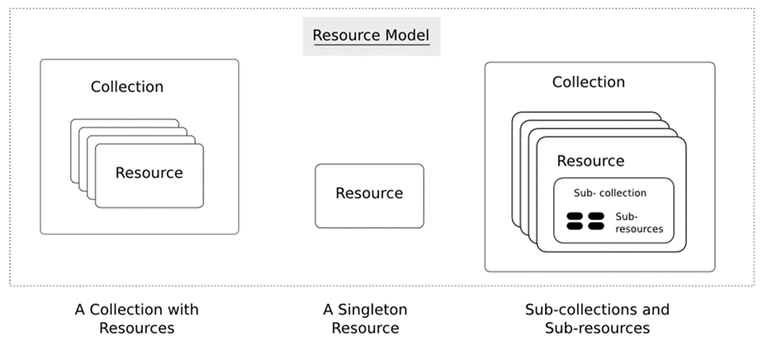
Унифицированный интерфейс
Ресурс (resource)
Абстракция
Одиночный ресурс, коллекция, …
Идентификатор (resource identifier)
GUID, URI, …
Метаданные (resource metadata)
Location, cache information, …
Представление (representation)
JSON data, HTML page, image, video

Slide 31



Ресурсы и идентификаторы
Identifier
Resources
Entities
/episodes
Star wars episodes
/episodes/newest
The newest episode
/episodes/oldest
The oldest episode
/episodes/new_hope
New Hope
/episodes/esb
Empire Strikes Back
/episodes/rotj
Return of the Jedi

Slide 32



Представление
New Hope

Slide 33
REST поверх HTTP
Идентификаторы | URLs: /categories, /categories/2/, /categories/2/products
CRUD-операции | HTTP Verbs: Create → POST Read → GET Update → PUT Delete → DELETE
Метаданные | HTTP headers: ETag: "18099fbe-ec69-428a-be49-1068c7faec8a" Cache-Control: max-age=3600
Представление | MIME Types: Accept: text/plain Content-Type: application/json;
Результат | Status Codes: 200 OK 201 Created 404 Not Found

Slide 34
Проектирование: CRUD & Identifier
Глаголы == плохо
/dog/getByName/Rex
Существительные == хорошо
GET: /dog/Rex
Множественность еще лучше
GET: /dogs/Rex
GET: /dogs
Ресурсы | POST (create) | GET (read) | PUT (update) | DELETE (delete)
/dogs | Новый dog | Список dogs | Множ. обновлениеdogs | Удалить все dogs
/dogs/rex | Error | Один dog с именем Rex | Если есть Rex – обновить | Удалить Rex

Slide 35
Проблемы REST
Это не стандарт!
Нет схем / метаданных
Не стандартизован формат передачи данных
Нет конкретного соглашения по HTTP verbs / идентификаторам / параметрам / возвращаемым значениям / …
…
Хорошо для манипулированию ресурсами, но плохо для процедур (сложных операций)
Как реализовать StartReceiptProcessing(int receptId)
Нет стандартного решения для получения части коллекции ресурсов (фильтрация):
или один (/receipts/1246)
или все (/receipts)
REST

Slide 36
OpenAPI / Swagger
{ "openapi": "3.0.1", "info": { "title": "WebApplication2 | v1", "version": "1.0.0" }, "servers": [ { "url": "http://localhost:5184" } ], "paths": { "/categories/{id}": { "get": { "tags": [ "Category" ], "parameters": [ { "name": "id", "in": "path", "required": true, "schema": { "type": "integer", "format": "int32" } } ], "responses": { "200": { "description": "OK", "content": { "application/json": { "schema": { "$ref": "#/components/schemas/Category" } } } } } } }, }
"components": { "schemas": { "Category": { "type": "object", "properties": { "categoryId": { "type": "integer", "format": "int32" }, "categoryName": { "type": "string" }, "description": { "type": "string", "nullable": true }, "picture": { "type": "string", "format": "byte", "nullable": true } } } } },
Спецификация endpoints
пути
параметры
ответы
Описание типов
JSON Schema
https://www.openapis.org/

Slide 37

Open Data Protocol (Odata)
Основан и расширяет RESTful APIs
SQL-подобный язык фильтрации (запросов):
/Products?$filter=Price lt 10.00
/Products?$select=Rating,ReleaseDate
/Products/$count
Определение метаданных
OData Common Schema Definition Language (CSDL)
https://docs.oasis-open.org/odata/odata-csdl-xml/v4.01/odata-csdl-xml-v4.01.html
Открытая спецификация
Начиная с версии 4.0 стандартизуется OASIS
http://www.odata.org/
Примеры:
http://www.odata.org/odata-services/

Slide 38

Подведем итог…
Сервис – компонент ПО, работающий в распределенной среде
Основные программные модели:
Remote procedure call (RPC)
Distributed objects
Message transfer
Resources manipulation
Основные стандарты / протоколы
RPC
SOAP и WS-* стандарты
gRPC
GraphQL
REST
OpenAPI / Swagger
OData

